Slide 1
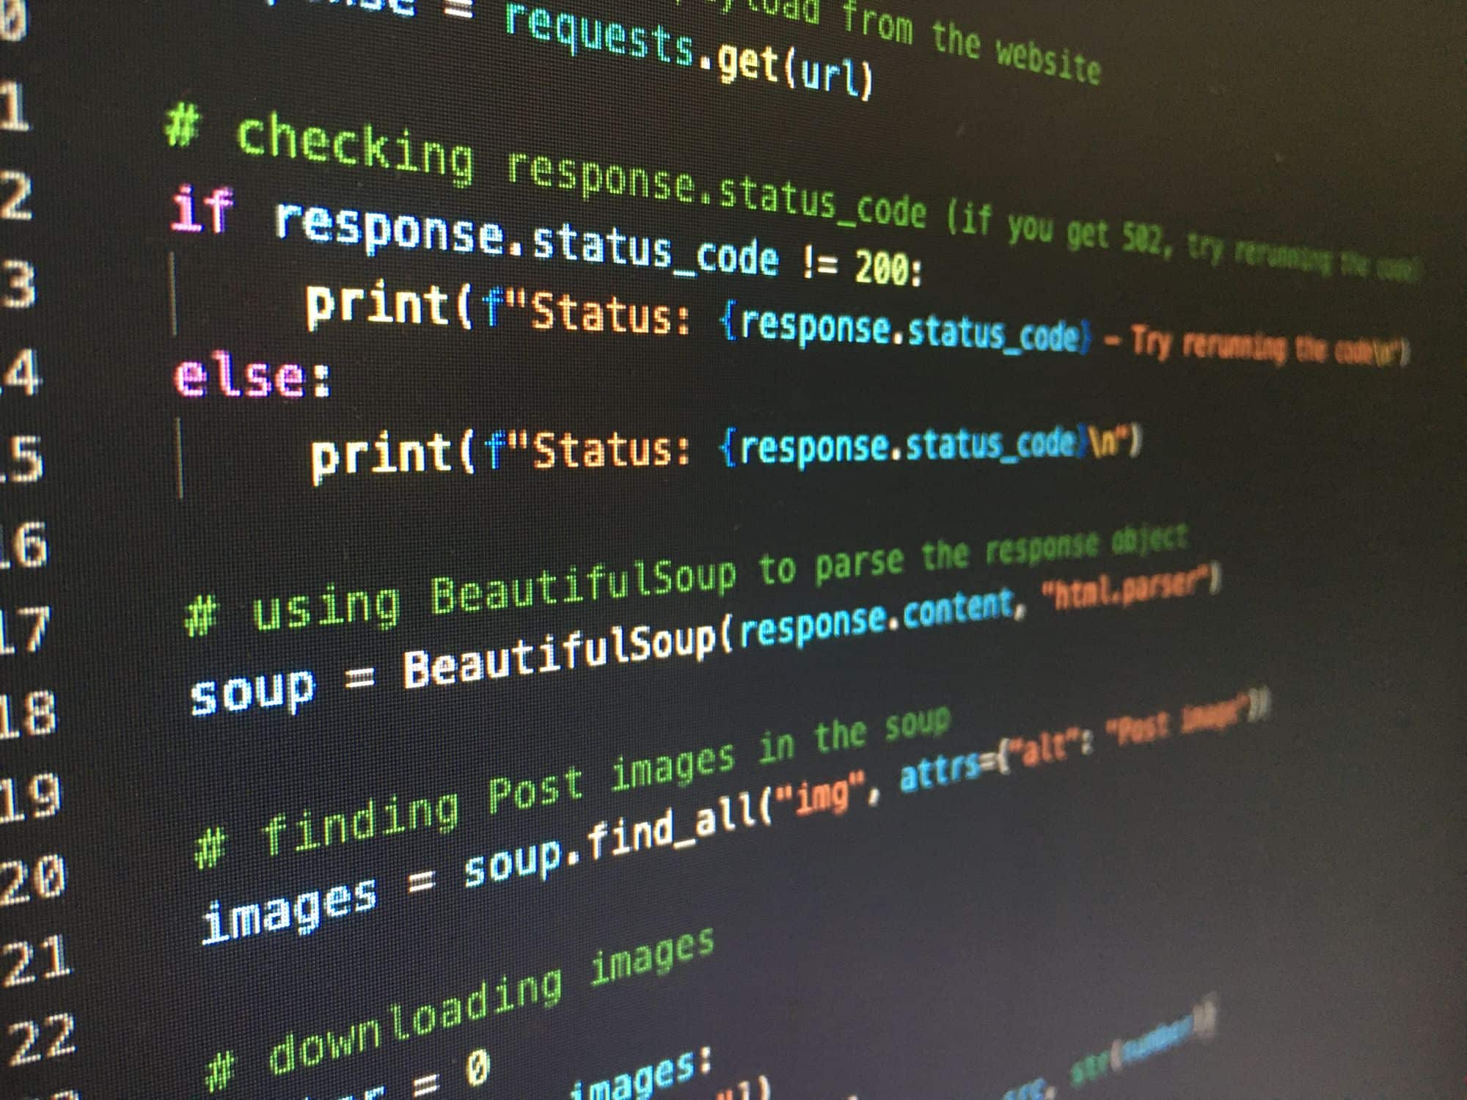

“Календарщик”
— Календарь-планировщик
Автор:
Гусевский Всеволод
Ученик 10Т класса Лицея “Дубна”
Ученик Лицея академии Яндекса

Slide 2

Как появилась идея?
— Понял, что мне не хватает функционала стандартного календаря в Windows
— Я нуждался в возможности ставить события на определённые даты
— Хотелось, чтобы календарь напоминал мне звуком о том, что сейчас есть событие

Slide 3
Что может моё приложение?
Добавлять, изменять, удалять события, взаимодействуя с базой данных
Импортировать, экспортировать данные в базу данных и из базы данных
Выдавать ошибки
Выводить события за выбранный в календаре день, за ближайшие три дня

Slide 4
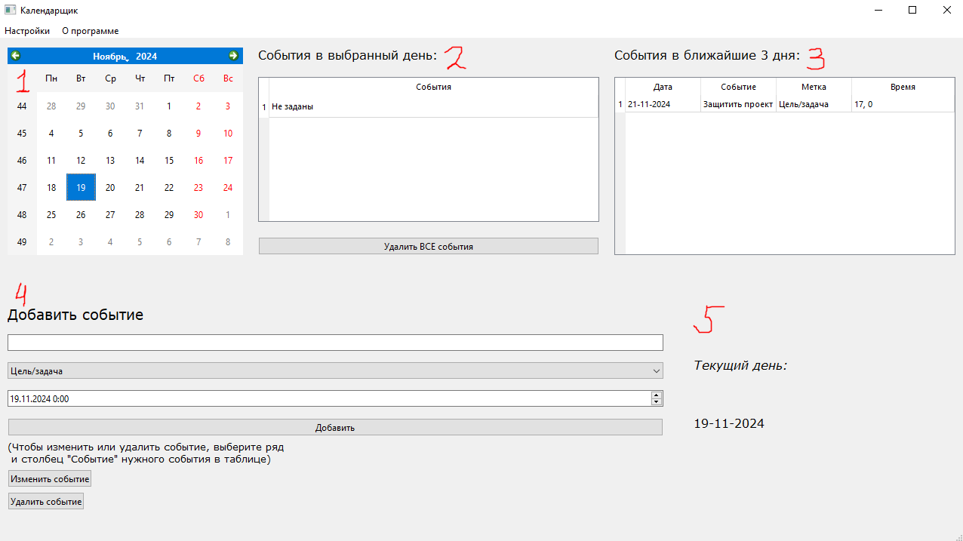
Меню выбора дат в календаре
2. Таблица событий в выбранный день (снизу кнопка очистки БД)
3. Лента событий за 3 ближайших дня
4. Меню добавления/изменения/удаления события
5. Вывод текущей даты в системе
Элементы интерфейса

Slide 5
Библиотеки, которые я использовал
PyQt6
io
datetime
sqlite3
os
chardet
csv
Основой, конечно, являлся PyQt6

Slide 6
Вывод,
И что хотелось бы улучшить
Познакомился со всеми видами разработки: от фронтэнда, до бэкэнда
Понял, что это увлекающий, но крайне трудозатратный процесс
Мне понравилось реализовывать что-то с нуля, разбираться в сопутствующих вещах
Убедился в актуальности моей идеи
В силу зажатости по времени, не успел сделать красивый интерфейс, отдав приоритет функционалу
С радостью бы потратил дополнительное время на изучение разработки UI для программ
Я бы также оптимизировал работу своего приложения, зная его слабые места

Slide 7
СПАСИБО
ЗА
ВНИМАНИЕ

